Slide 1
আজকের ক্লাসে সবাইকে
স্বাগতম

Slide 2
পরিচিতি
শ্রেণি: ৯ম
বিষয়: তথ্য ও যোগাযোগ প্রযুক্তি
অধ্যায়: প্রথম
সময়: ৫০মিনিট
তারিখ: ০৩.০৬.২০২০
সাইফুল ইসলাম
সহকারী শিক্ষক
সর্বলক্ষণা আলিম মাদ্রাসা
মনোহরদী,নরসিংদী

Slide 3
এসো আমরা একটি ভিডিও দেখি
ই-কমার্স
ভিডিওতে কিসের কথা বলা হয়েছে?

Slide 4
আজকের পাঠের বিষয়…
ই-কমার্স ও বাংলাদেশ

Slide 5
শিখনফল
এই পাঠ শেষে শিক্ষার্থীরা...
১.
ই-কমার্স কী তা বলতে পারবে;
২.
সেবা বা বাণিজ্যের শর্ত কয়টি ও কি কি তা বর্ণনা করতে পারবে;
৩.
ই-কমার্সে ক্রয়কৃত পণ্যমূল্য পরিশোধ পদ্ধতি বর্ণনা করতে পারবে;
৪.
বাংলাদেশের ই-কমার্সের সুবিধাসমূহ ব্যাখ্যা করতে পারবে।

Slide 6
নিচের ছবি দুইটি লক্ষ্য কর
ছবি দুইটি কিসের?
ইলেকট্রনিক মাধ্যমে বাণিজ্য করার নাম ই-কমার্স বা ই-বাণিজ্য।
ই-কমার্স

Slide 7
একক কাজ
এসো মিলিয়ে নেই
❑ ই-কমার্স কি?
ইলেকট্রনিক মাধ্যমে বাণিজ্য করার নাম ই-কমার্স বা ই-বাণিজ্য।
অর্থাৎ অনলাইনের মধ্যমে পন্য বা সেবা কেনা-বেচা করার নামই ই-কমার্স।

Slide 8
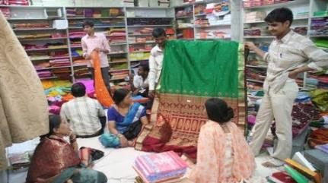
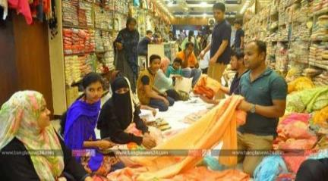
সেবা বা বাণিজ্যের শর্ত
1. বিক্রেতার নিকট পন্য থাকা।
2. ক্রেতা কর্তৃক বিনিময় মূল্য পরিশোধ করা।
3. পন্যটি ক্রেতার ঠিকানায় পৌছে দেওয়া।

Slide 9
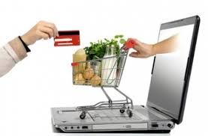
অনলাইন কেনাকাটা
কোন প্রতিষ্ঠান নিজের নামে ওয়েবসাইট খুলে তার পণ্য দ্রব্যের ছবি ও ভিডিও দিয়ে ইন্টারনেটে সাইট খুলে বসেন। ক্রেতা অনলাইনে দ্রব্য পছন্দ করেন এবং মূল্য পরিশোধ করেন।

Slide 10
জোড়ায় কাজ
এসো মিলিয়ে নেই
 ই-কমার্স-এর ক্ষেত্রে মূল্য পরিশোধ কিভাবে করা হয়?
ই-কমার্সে বিভিন্ন ভাবে ক্রয়কৃত পণ্যের মূল্য পরিশোধ করা যায়-
বিভিন্ন ডেবিট বা ক্রেডিট কার্ডের মাধ্যমে মূল্য পরিশোধ করা যায়।
মোবাইল ব্যাংকিংয়ের মাধ্যমে মূল্য পরিশোধ করা যায়।
(COD) ক্যাশ অন ডেলিভারির মাধ্যমেও মূল্য পরিশোধ করা যায়।

Slide 11
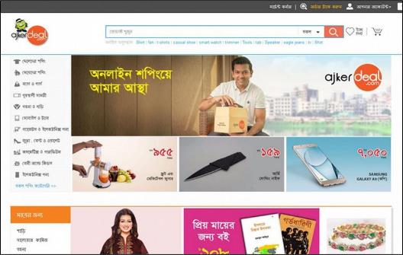
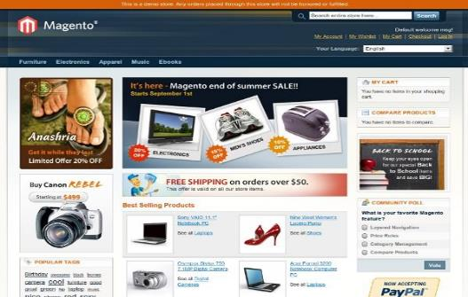
ই-কমার্সের প্রকারভেদ
ই-কমার্সে দুই ধরনের প্রতিষ্ঠান আছে
১. নিজেদের পণ্য বিক্রয় করে।
২. অন্য প্রতিষ্ঠানের পন্য বিক্রয় করে।

Slide 12
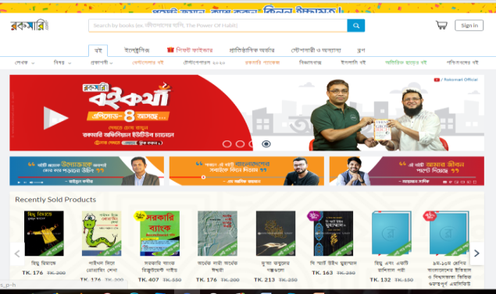
রকমারি ডট কম
বাংলাদেশের একটি পন্য কেনাবেচার ওয়েবসাইট
রকমারি.কম বা রকমারি ডট কম ২০১২ সালের ১৯ জানুয়ারি আনুষ্ঠানিক ভাবে যাত্রা শুরু করে।
ইতিহাসঃ অন্যরকম গ্রুপ নিয়ন্ত্রণাধীন ১৯ জানুয়রি ২০১২ সালে চালু হওয়া এই সাইটি প্রতিষ্ঠাতা হলেন মাহমুদুল হাসান সোহাগ। ২০১২ সাল থেকেই ক্যাশ অন ডেলিভারি চালু হয়। ১০০টি বই নিয়ে শুরু করা এই অনলাইন বইয়ের দোকানে বর্তমানে এক লাখ সত্তর হাজার বই আছে। প্রতিদিন প্রায় দেড় থেকে ২ হাজার বই বিক্রি হয়।

Slide 13
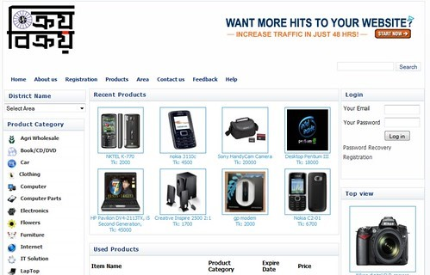
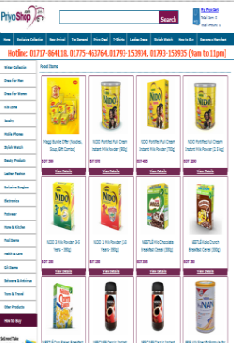
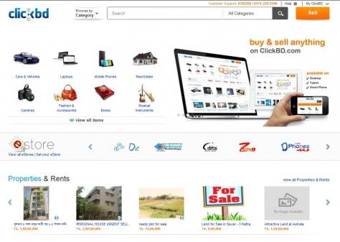
অনলাইন শপিং এর বিভিন্ন সাইট

Slide 14
এসো একটি ভিডিও দেখি

Slide 15
দলগত কাজ
❑ ভিডিওটির আলোকে বাংলাদেশের ই-কর্মাসের সুবিধা বর্ণনা কর।

Slide 16
মূল্যায়ন
সঠিক উত্তর দেখতে এখানে ক্লিক
সেবা বা বাণিজ্যের কয়টি শর্ত?
ক. ১ খ. ২ গ. ৩ ঘ. ৪
২. ই-কর্মাস কত প্রকার?
ক. ২ খ. ৩ গ. ৪ ঘ. ৫
৩. রকমারি.কম কত সালে আনুষ্ঠানিক ভাবে যাত্রা শুরু করে?
ক. ২০০৯ খ. ২০১০ গ. ২০১১ ঘ. ২০১২
৪. ই-কর্মাস এর সুবিধা কোনটি?
i. সময় বাচায় ii. শ্রম বাচায় iii. হয়রানি মুক্ত সেবা
নিচের কোনটি সঠিক?
ক. i খ. ii গ. i ও ii ঘ. i, ii ও iii

Slide 17
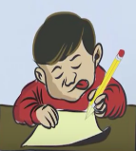
বাড়ির কাজ
ই-কর্মাস কিভাবে সময় ও শ্রম বাঁচায় লিখে আনবে।

Slide 18
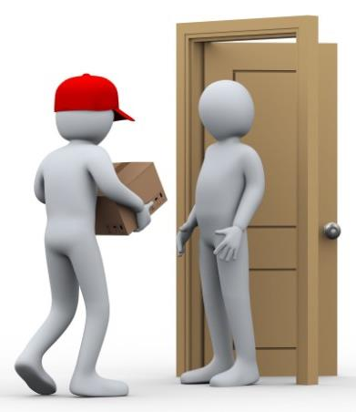
আজকের মত সবাইকে ধন্যবাদ

